Slide 1

HĐTN 3
Chủ đề 4:
Những người sống quanh em
Tuần 16

Slide 2
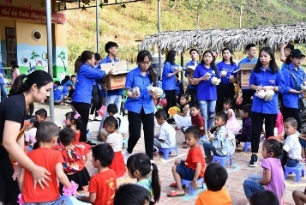
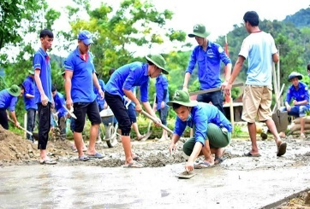

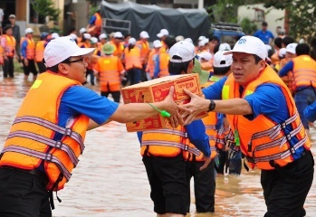
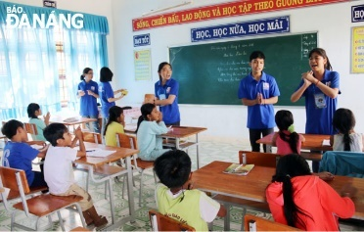

Một số hình ảnh về hoạt động tình nguyện

Slide 3


Ấn để đến trang sách

Slide 4

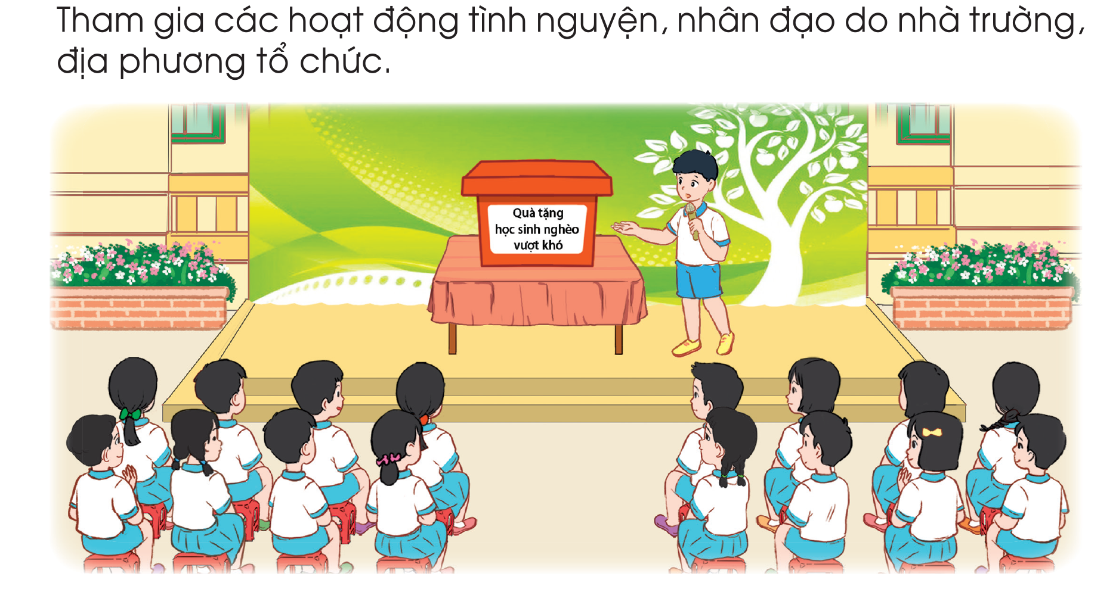

Slide 5

Ấn để đến trang sách

Slide 6


Hoạt động 1: Hoạt động tình nguyện vì cộng đồng
Kể tên các hoạt động tình nguyện trong mỗi bức tranh.
Nêu ý nghĩa của những hoạt động đó.

Slide 7
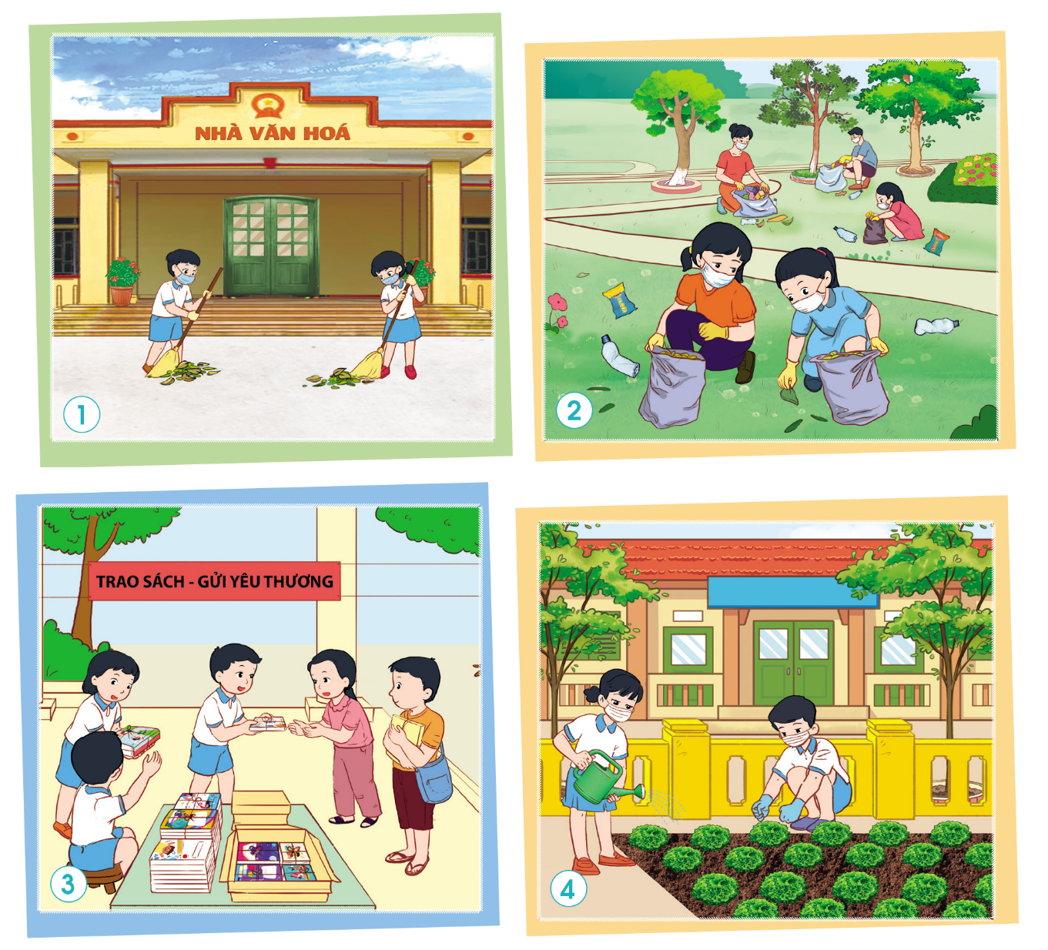

Một số hình ảnh hoạt động tình nguyện

Slide 8

Thảo luận
Tranh 1: HS quét dọn nhà văn hóa.
Tranh 2: HS dọn rác trong công viên.
Tranh 3: HS trao tặng sách cho những bạn có hoàn cảnh khó khăn.
Tranh 4: HS trồng và chăm sóc cây trong vườn.
→ Ý nghĩa: Xây dựng cộng đồng vững mạnh, xanh sạch đẹp.

Slide 9

Kết luận
Hoạt động tình nguyện là hoạt động mà các cá nhân tự nguyện tham gia thực hiện với mục đích xây dựng cộng đồng trở nên tốt đẹp hơn. Một số hoạt động tình nguyện các em có thể tham gia gồm: quét dọn đường phố, nhặt rác nơi công cộng, chăm sóc vườn hoa, cây cảnh ở nhà trường, địa phương; giúp đỡ những người gặp hoàn cảnh khó khăn,...

Slide 10
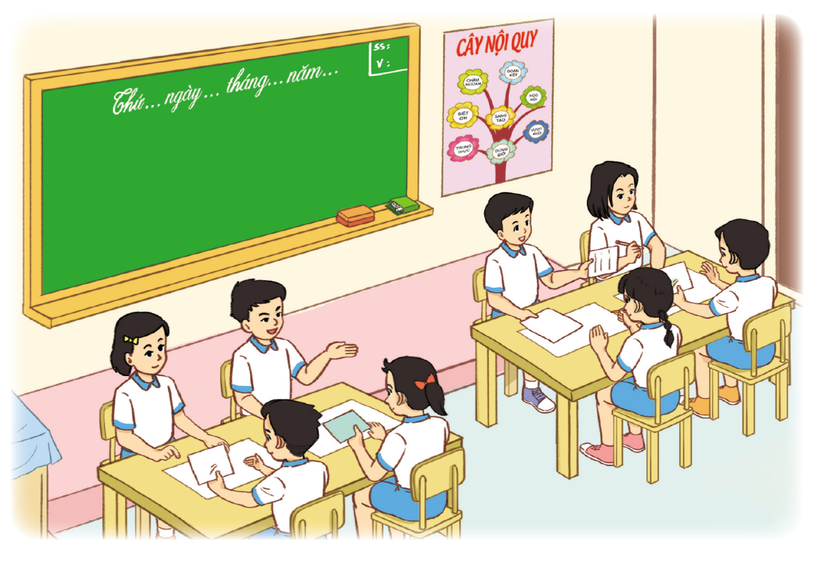
Hoạt động 2: Tham gia hoạt động tình nguyện
Gợi ý một số hoạt động như:
Quét dọn sân trường, đường phố;
Nhặt rác nơi công cộng;
Chăm sóc vườn hoa, cây cảnh ở nhà trường, địa phương;
Giúp đỡ những người gặp hoàn cảnh khó khăn bằng vật phẩm.

Slide 11

Kết luận
Mỗi người trong chúng ta đều có trách nhiệm tham gia vào các hoạt động tình nguyện vì cộng đồng. Khi chúng ta tham gia vào hoạt động tình nguyện, chúng ta đã trực tiếp góp sức của mình để làm cho cộng đồng trở nên tốt đẹp hơn.

Slide 12

Ấn để đến trang sách

Slide 13



Slide 14

Ấn để đến trang sách

Slide 15

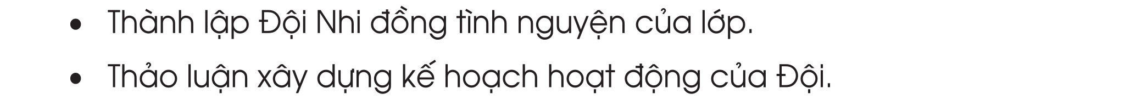
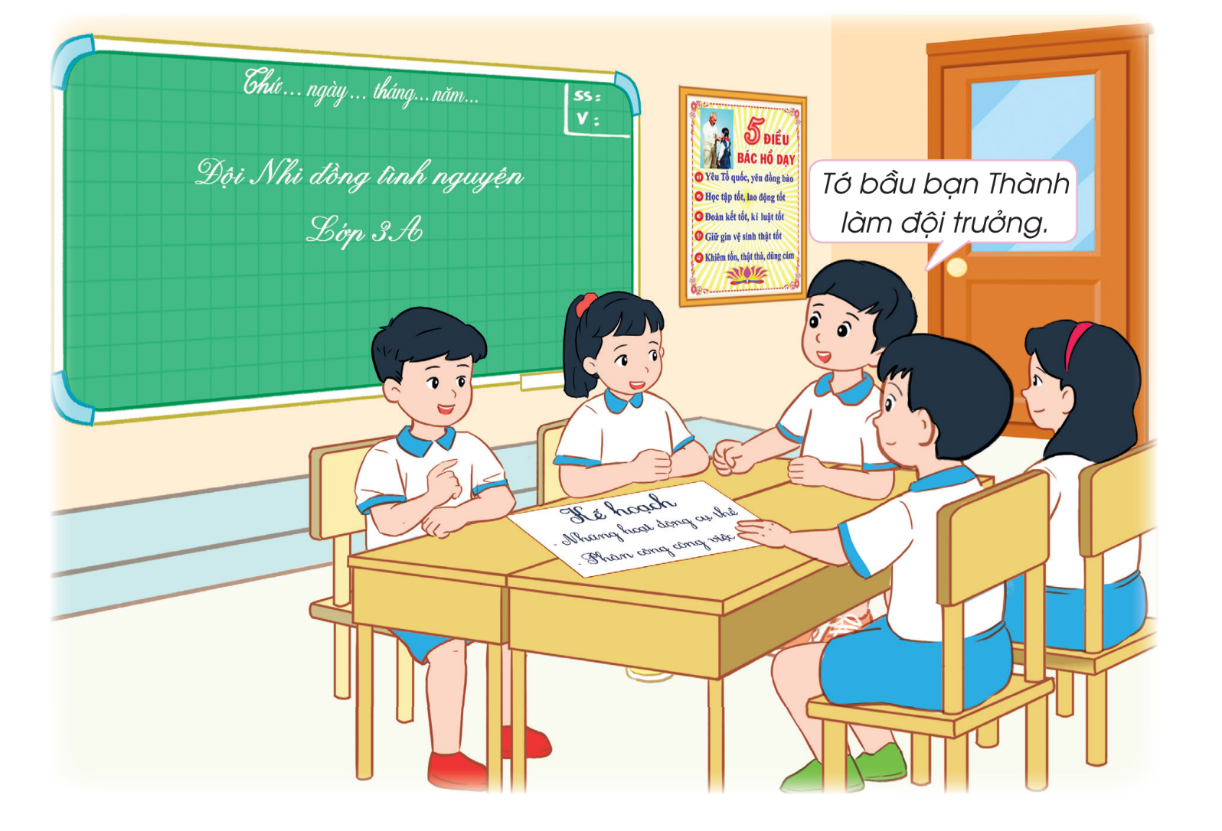

Slide 16


Câu hỏi 1: Hoạt động nào dưới đây là hoạt động vì cộng đồng?
A. Chặt phá rừng.
B. Vứt rác bừa bãi.
C. Bấm chuông trêu chọc nhà hàng xóm.
D. Nhặt rác làm sạch bờ biển.
Notes:
Hướng dẫn: GV click vào khung đáp án để kiểm tra đúng/sai.

Slide 17
Câu hỏi 2: Vì sao hoạt động trao tặng sách miễn phí là hoạt động vì cộng đồng?
A. Vì nó giúp đỡ được nhiều bạn khác, tiết kiệm cho người khác và cho cộng đồng.
B. Vì đỡ chật nhà em.
C. Vì em được tiếng là người biết yêu thương người khác.
D. Vì phải cho đi thì mới được người khác cho lại mình.
Notes:
Hướng dẫn: GV click vào khung đáp án để kiểm tra đúng/sai.

Slide 18
Câu hỏi 3: Đâu là hoạt động tình nguyện vì cộng đồng mà em có thể tham gia?
A. Bắt nạt các bạn có hoàn cảnh khó khăn.
B. Vứt rác bừa bãi.
D. Viết, vẽ bậy lên di tích lịch sử.
C. Trồng và chăm sóc cây trong vườn trường.
Notes:
Hướng dẫn: GV click vào khung đáp án để kiểm tra đúng/sai.

Slide 19
Câu hỏi 4: Đâu không là hoạt động tình nguyện vì cộng đồng?
A. Quyên góp ủng hộ người nghèo.
C. Giúp đỡ người có hoàn cảnh khó khăn.
B. Bắt nạt, trêu chọc các bạn mồ côi.
D. Trao tặng sách cho các bạn nhỏ vùng sâu, vùng xa.
Notes:
Hướng dẫn: GV click vào khung đáp án để kiểm tra đúng/sai.

Slide 20
HƯỚNG DẪN VỀ NHÀ
Đánh giá kết quả đã đạt được sau khi tham gia các hoạt động của chủ đề Chung tay xây dựng cộng đồng.
Chuẩn bị tiết mục tiểu phẩm theo chủ đề
Em với nghề yêu thích.

Slide 21


Slide 22



Để kết nối cộng đồng giáo viên và nhận thêm nhiều tài liệu giảng dạy,
mời quý thầy cô tham gia Group Facebook
theo đường link:
Hoc10 – Đồng hành cùng giáo viên tiểu học
Hoặc truy cập qua QR code

